Slide 1
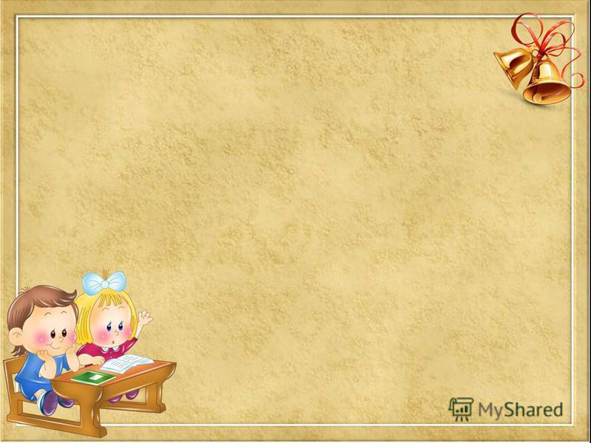
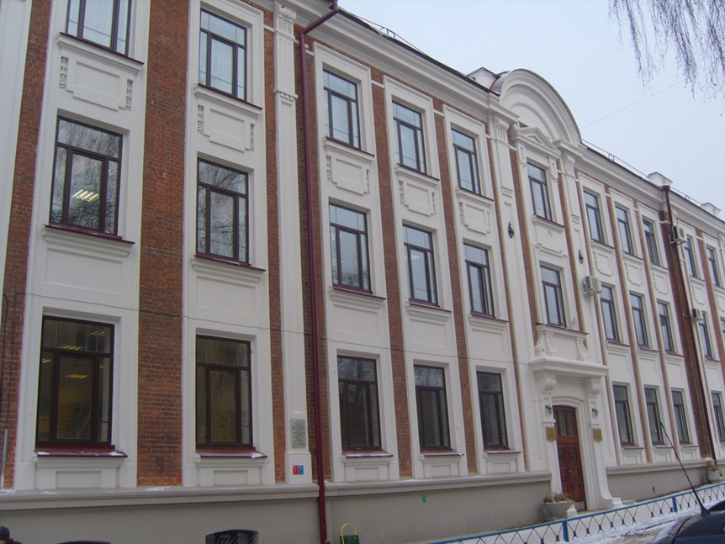

1 класс
2022- 2023
учебный год

Slide 2
Собрание для родителей первоклассников
25 августа в 18.00
на спортивной площадке лицея

Slide 3
Учебные занятия начинаются в 8 часов 00 минут. Для обучающихся 1-х классов устанавливается пятидневная учебная неделя.
По учебному плану в 1-х классах используется «ступенчатый» режим обучения: сентябрь, октябрь – три урока в день по 35 минут каждый, ноябрь, и декабрь – 4 урока по 35 минут каждый, январь-май - 4 урока по 45 минут каждый.
Продолжительность перемен между уроками составляет от 10 до 20 минут. Обучающиеся должны приходить в лицей не позднее 7 ч. 50 минут. Опоздание на уроки недопустимо. Бесплатное горячее питание учащихся осуществляется в соответствии с графиком.
(Учебный план МБОУ «Лицей №5», стр.4; Правила внутреннего распорядка обучающихся
МБОУ «Лицей №5», стр.2)

Slide 4
Список школьных принадлежностей:
1. 10 тетрадей в узкую линейку
2. 10 тетрадей в клетку (5мм x 5мм)
3. Гуашь
4. Кисти (№2/0, 3, 12)
5. Бумага для акварели (20 шт.)
6. Цветная бумага
7. Картон (цветной, белый)
8. Карандаши (цветные, простые)
9. Ручки (синий цвет) шариковые
10. Ластик
11. Линейка (15-20 см.)
12. Обложки для тетрадей
13. Ножницы, клей- карандаш
14. Веер (буквы, цифры)

Slide 5
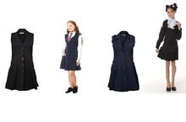
Требования к школьной форме:
Стиль одежды:
- деловой, классический;
-школьная форма подразделяется на парадную, повседневную и спортивную;
-повседневная одежда (для мальчиков 1-4 кл.- темно-синий костюм (пиджак и классические брюки), голубая рубашка, жилетка, галстук (для польских классов), бабочка (для музыкальных классов), для юношей 5-11 кл.- темно-синий костюм (пиджак и классические брюки), голубая рубашка, галстук, для девочек 1-4 кл. темно-синий костюм (пиджак и юбка, голубая блузка , жилетка , для девушек 5-11 кл.- темно-синий костюм (пиджак и юбка);
-парадная одежда - включает в себя белую рубашку , темно – синий костюм (пиджак и классические брюки), темные ботинки для мальчиков; белую блузку и темно- синий костюм (пиджак и юбка) темные туфли для девочек;
-спортивная одежда - включает в себя белую футболку, спортивное трико, кроссовки. Форма должна соответствовать погоде и месту проведения физкультурных занятий. Спортивные костюмы надеваются только для уроков физической культуры и на время проведения спортивных праздников, соревнований: -одежда всегда должна быть чистой и выглаженной. Все учащиеся должны иметь сменную обувь, сменная обувь должна быть чистой, выдержанной в деловом стиле.
(Правила внутреннего распорядка обучающихся МБОУ «Лицей №5», стр.5,6)

